Slide 1
LIPIDY
Michaela Jurčáková & Radek Durna

Slide 2
LIPIDY
Přírodní organické látky rostlinného, živočišného i mikrobiálního původu nerozpustné ve vodě, ale rozpustné v organických nepolárních rozpouštědlech (benzin, chloroform, toluen, ether)
Estery vyšších mastných kyselin s alkoholy.
VMK + alkohol → lipid + voda

Slide 3
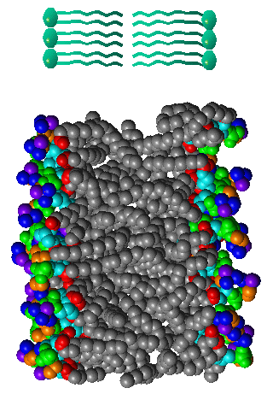
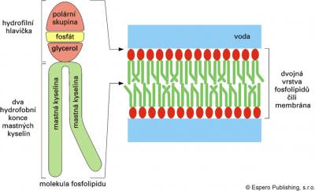
Výskyt lipidů
přítomny ve všech buňkách
nervová tkáň (myelin)
tuková tkáň
součást biomembrán

Slide 4
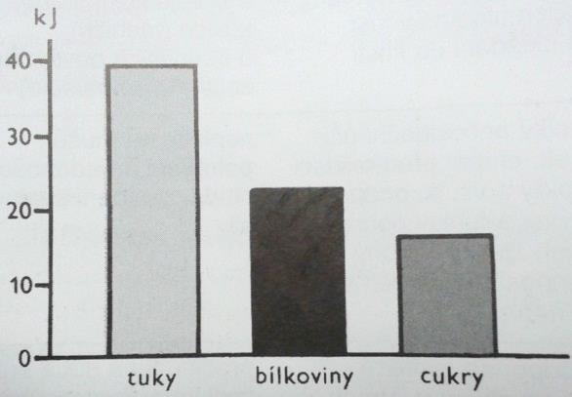
Význam lipidů
Zdroj a rezerva energie - nejvýznamnější zdroj energie v potravě při malém objemu (potravy)
(1 g = 9 kcal = 38 kJ)
→ energie v 1 g (Machová, 2002)
Strukturní funkce - biomembrány, tukové tkáně
Ochranná funkce - mechanická i tepelná (izolace)
Rozpouštědlo - vitaminy, hormony, barviva, léčiva
Přenos podnětů - tvoří základ myelinové vrstvy, zlepšují a zrychlují vedení vzruchů

Slide 5
Rozdělení lipidů
Jednoduché acylglyceroly tuky
                oleje
                vosky
                Složené fosfolipidy
                glykolipidy
                Odvozené vitaminy, isoprenoidy – terpenoidy a steroidy

Slide 6
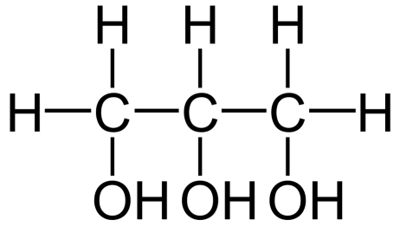
Jednoduché lipidy
Kromě zbytku mastné kyseliny a alkoholu neobsahují žádnou jinou složku → jsou tvořeny pouze estery
1. Acylglyceroly - ester VMK + glycerol
  Tuky – živočišného původu, tuhé
        nebo mazlavé, obsahují převážně nasycené kyseliny
        (potravinářství, kosmetika, lékařství)
        Oleje – rostlinného původu, kapalné, obsahují nenasycené kyseliny

Slide 7
Vyšší mastné kyseliny (VMK)
kyselina palmitová (CH₃(CH₂)₁₄COOH)
                C₁₅H₃₁COOH
kyselina stearová (CH₃(CH₂)₁₆COOH)
                C₁₇H₃₅COOH
kyselina olejová CH₃(CH₂)₇-CH=CH-(CH₂)₇COOH
C₁₇H₃₃COOH

Slide 8
Vlastnosti tuků
Žluknutí
znehodnocování tuků vlivem vlhka a tepla za účasti kyslíku a mikroorganismů
nenasycené MK se štěpí na aldehydy, ketony a nižší zapáchající kyseliny
Ztužování
Proces hydrogenace nenasycených MK přítomných v rost. olejích → vznik nasycených MK a oleje přechází v tuhé tuky (vyšší odolnost vůči žluknutí, bez zápachu)

Slide 9
Jednoduché lipidy
2. Vosky - ester VMK + jednosytný nenasycený alkohol
cetylalkohol C₁₆H₃₃OH
stearylalkohol C₁₈H₃₇OH
myricylalkohol C₃₀H₆₁OH
živočišné – včelí vosk, lanolín, vorvaňovina
rostlinné – kutin, palmový vosk
Využití: kosmetika (rtěnky, depilátory, šampony) farmaceutický průmysl, lékařství

Slide 10
Složené lipidy
VMK + alkohol + (H₃PO₄ nebo cukerná složka např. GLU)
H₃PO₄ - fosfolipidy - ve všech typech buněk, biomembrány a neuronové obaly, myelinové pochvy
výskyt: žloutek, plody sóje, játra, ledviny
Cukerná složka - glykolipidy - přítomny ve všech tkáních, dominují v CNS, imunologická funkce
výskyt: buněčné membrány, šedá mozková kůra

Slide 11
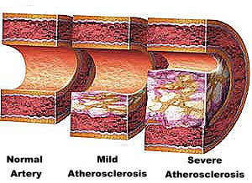
Odvozené lipidy
Cholesterol
zoosterol
buď příjmem v potravě nebo syntézou z Acetyl-CoA
Funkce: strukturální součást BM
        výchozí látka pro tvorbu steroidních hormonů
        výchozí látka pro syntézu žlučových kyselin
        nezbytný pro syntézu všech lipoproteinů ve střevě a játrech
        Negativa: žlučové kameny, ateroskleróza

Slide 12
Hladina cholesterolu v krvi
Celkový cholesterol: 2,9-5,00 mmol/l celkový cholesterol, rozhodující jsou jednotlivé frakce: HDL cholesterol, LDL cholesterol, TG triacylglyceroly .
TG: 0,45-1,70 mmol/l – triacylgylceroly, patří mezi aterogenní lipidy, tj. zhoršují aterosklerózu. Mohou se zvyšovat např. u diabetiků při velkém příjmu fruktózy z ovoce, čím nižší tím lepší. Jejich zvýšená hodnota je velmi častá při poruše lipidového metabolismu.
HDL: 1,20-2,70 mmol/l – cholesterol o vysoké hustotě, lidově zvaný hodný cholesterol. Je dobré ho mít co nejvyšší. HDL stoupá pravidelnou fyzickou aktivitou. V současnosti brána vysoká hodnota HDL jako téměř nejdůležitější prognostický rizikový faktor.
LDL: 1,20-3,00 mmol/l –cholesterol o nízké hustotě. LDL je proaterogenní, podílí se na vzniku aterosklerózy. Pamatujte si ho jako „líný“ cholesterol. LDL vezme tukové částečky a nacpe je do cévní stěny, ze které se stane rigidní trubice namísto pružné cévy. Cílem je ho mít LDL co nejnižší. LDL je částečně ovlivnitelný stravou.

Slide 13
Příjem tuků (MK)
DDP 30 % z celkové přijaté energie za den (u fyzicky aktivních jedinců až 35 %)
70-100 g tuku/den
Doporučené denní množství (g/den) | Ženy | Muži
Tuky celkem | 70 g | 80 g
Nasycené mastné kyseliny | 20 g | 30 g
Mononenasycené mastné kyseliny | 34 g | 29 g
Polynenasycené mastné kyseliny* *Omega 3 a 6 MK | 16 g | 21 g

Slide 14
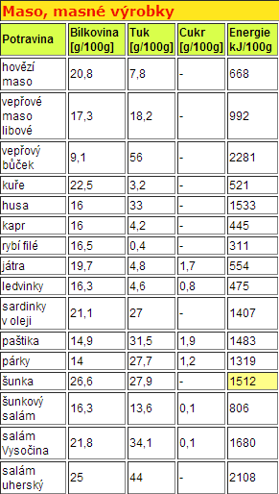
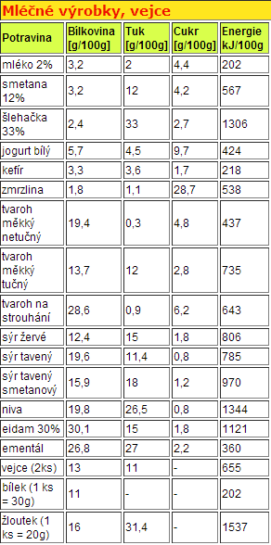
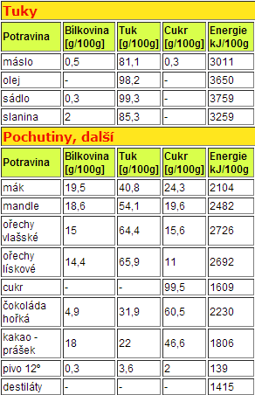

Obsah tuků v potravinách
Tabulka byla převzata z knihy Praktická nefrologie V. Teplana, Grada Publishing 1998

Slide 15
DĚKUJEME
Zdroje:
MACHOVÁ, Jitka. Biologie člověka pro učitele. Vyd. 1. V Praze, c2002, 269 s. ISBN 80-718-4867-0.
Výživové tabulky. SMRŽOVÁ, Jana. Nefrologie: Pro život s ledvinami i bez nich [online]. [cit. 2013-11-12]. Dostupné z: http://www.nefrologie.eu/cgi-bin/main/read.cgi?page=vyzivove_tabulky
Míšin sešit ;-)

